Slide 1
SISTEMA CIRCOLATORIO

Slide 2
SISTEMA CIRCOLATORIO
CONSTA DI DUE DISTINTI SISTEMI CIRCOLATORI, TUTTAVIA TRA LORO INTEGRATI DAL PUNTO DI VISTA MORFO-FUNZIONALE, NELL’ AMBITO DEI QUALI SCORRONO TESSUTI CONNETTIVI «A MATRICE EXTRACELLULARE LIQUIDA»
SISTEMA CIRCOLATORIO SANGUIFERO, in cui vi scorre il SANGUE
SISTEMA CIRCOLATORIO LINFATICO, in cui vi scorre la LINFA

Slide 3
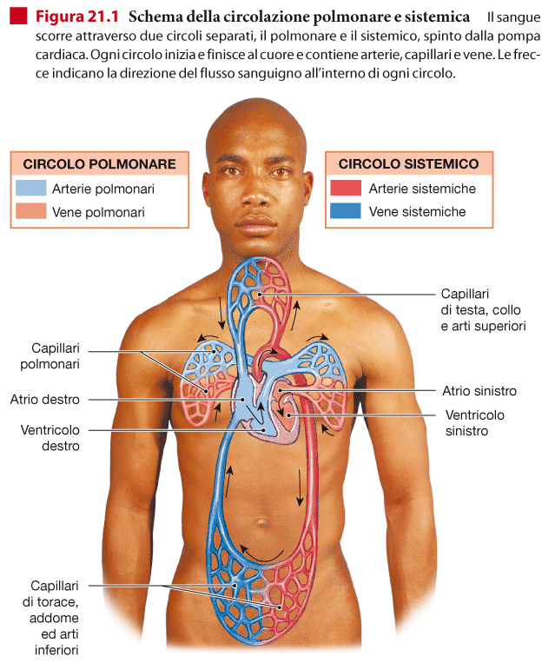
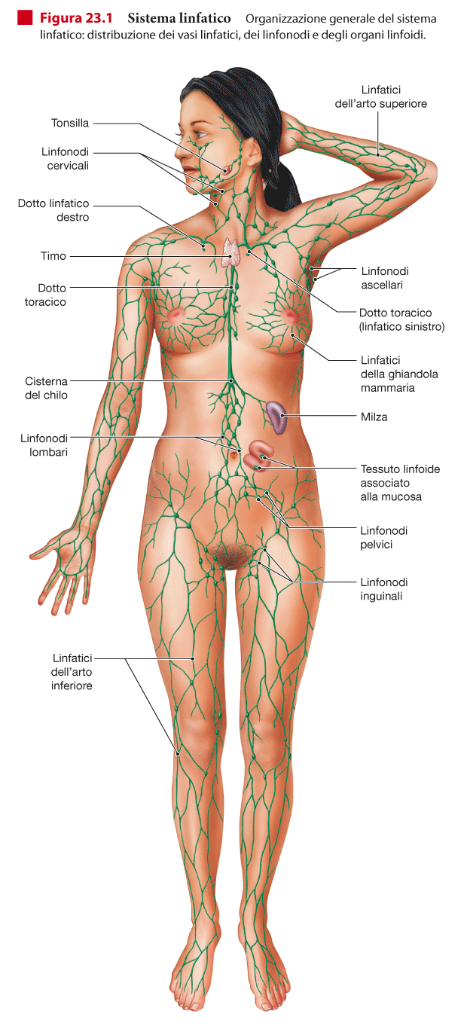

Slide 4
SISTEMA CIRCOLATORIO SANGUIFERO
PUO’ ESSERE DEFINITO UN SISTEMA IDRAULICO “CHIUSO” PIUTTOSTO SIMILE AD UN IMPIANTO DI RISCALDAMENTO/RAFFREDDAMENTO
VI SCORRE IL SANGUE, COMPLESSO TESSUTO CONNETTIVO A MATRICE (ECM) LIQUIDA
CONSTA DI UNA POMPA PROPULSIVA (CUORE),CHE OPERA ANCHE COME ORGANO RECETTORE DEL SANGUE REFLUO
DI VASI EFFERENTI DAL CUORE : ARTERIE
DI VASI AFFERENTI AL CUORE : VENE
DI MICROCIRCOLI: SITI DI INTERPOSIZIONE TRA LA SEZIONE ARTERIOSA e VENOSA (di norma) DOVE AVVENGONO SCAMBI GASSOSI E SI VERIFICA IL PROCESSO FISIOLOGICO DI TRASUDAZIONE (PASSAGGIO SELETTIVO DI ACQUA E SOLUTI).

Slide 5
TIPI DI VASI PRESENTI NEL SISTEMA CIRCOLATORIO SANGUIFERO
ARTERIE: conducono il sangue dal CUORE nei vari DISTRETTI CORPOREI, indipendentemente se esse contengono sangue ossigenato o meno
VENE: conducono il sangue dai vari DISTRETTI CORPOREI al CUORE
VASI DEI MICROCIRCOLI:
- CAPILLARI
# CONTINUI
# FENESTRATI
- SINUSOIDI

Slide 6
SANGUE
Tessuto CONNETTIVO con ECM Liquida, nell’ambito del quale le Cellule della Serie Rossa (ERITROCITI) sono deputate ad attuare gli SCAMBI GASSOSI Ossigeno vs. Anidride Carbonica, sia nell’ ambito dei diversi distretti corporei (fornitura di Ossigeno ed asporto di Anidride Carbonica), sia nello specifico ambito polmonare (prelevare Ossigeno dall’ Aria Inspirata ed espellere Anidride Carbonica nell’ Aria Espirata).
Per tale motivo, sono necessarie 2 distinte sezioni morfofunzionali.
GRANDE CIRCOLAZIONE o SISTEMICA
PICCOLA CIRCOLAZIONE o POLMONARE

Slide 7
SEZIONI MORFO-FUNZIONALI DEL SISTEMA CIRCOLATORIO SANGUIFERO
CIRCOLAZIONE SISTEMICA o GRANDE CIRCOLAZIONE
- APPORTA OSSIGENO e METABOLITI AI
VARI DISTRETTI CORPOREI
- NE ASPORTA ANIDRIDE CARBONICA e
CATABOLITI
CIRCOLAZIONE POLMONARE o PICCOLA CIRCOLAZIONE
- VEICOLA IL SANGUE AI POLMONI PER LA
SUA OSSIGENAZIONE

Slide 8
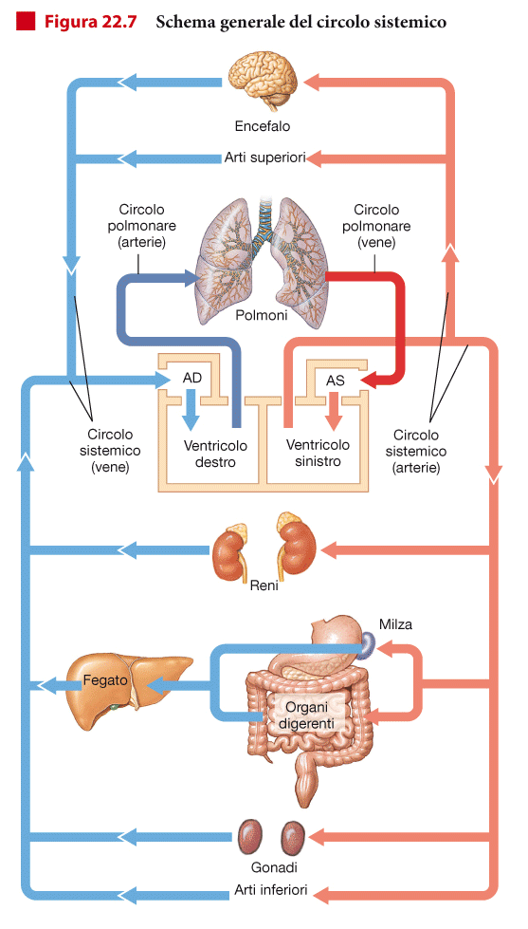

Slide 9

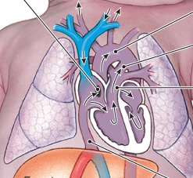
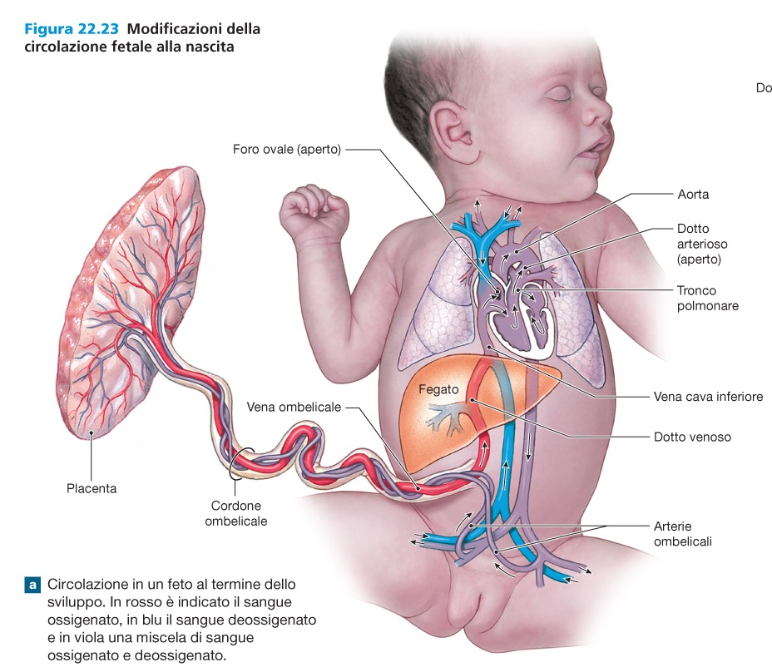

Slide 10
CENNI ALLA CIRCOLAZIONE FETALE
Il Feto, essendo immerso nel Liquido Amniotico, non puo’ utilizzare i polmoni, pertanto l’ Ossigenazione del Sangue avviene nella PLACENTA.
Il Sangue Fetale vi giunge attraverso le 2 ARTERIE OMBELICALI che decorrono nel Cordone Ombelicale. Dalla Placenta, il Sangue rientra nel Feto tramite l’ UNICA VENA OMBELICALE, che, mediante un sistema di raccordo vascolare a livello del Fegato (Dotto Venoso di Aranzio), lo riversa nella Vena Cava Inferiore del Circolo Sistemico.
A livello del cuore, il sangue (parzialmente ossigenato), non impegna il circolo polmonare, ma passa direttamente dall’ atrio destro a quello sinistro tramite il FORO OVALE, come pure dall’ Arco Aortico all’ Arteria Polmonare tramite il Dotto Arterioso di Botallo.

Slide 11
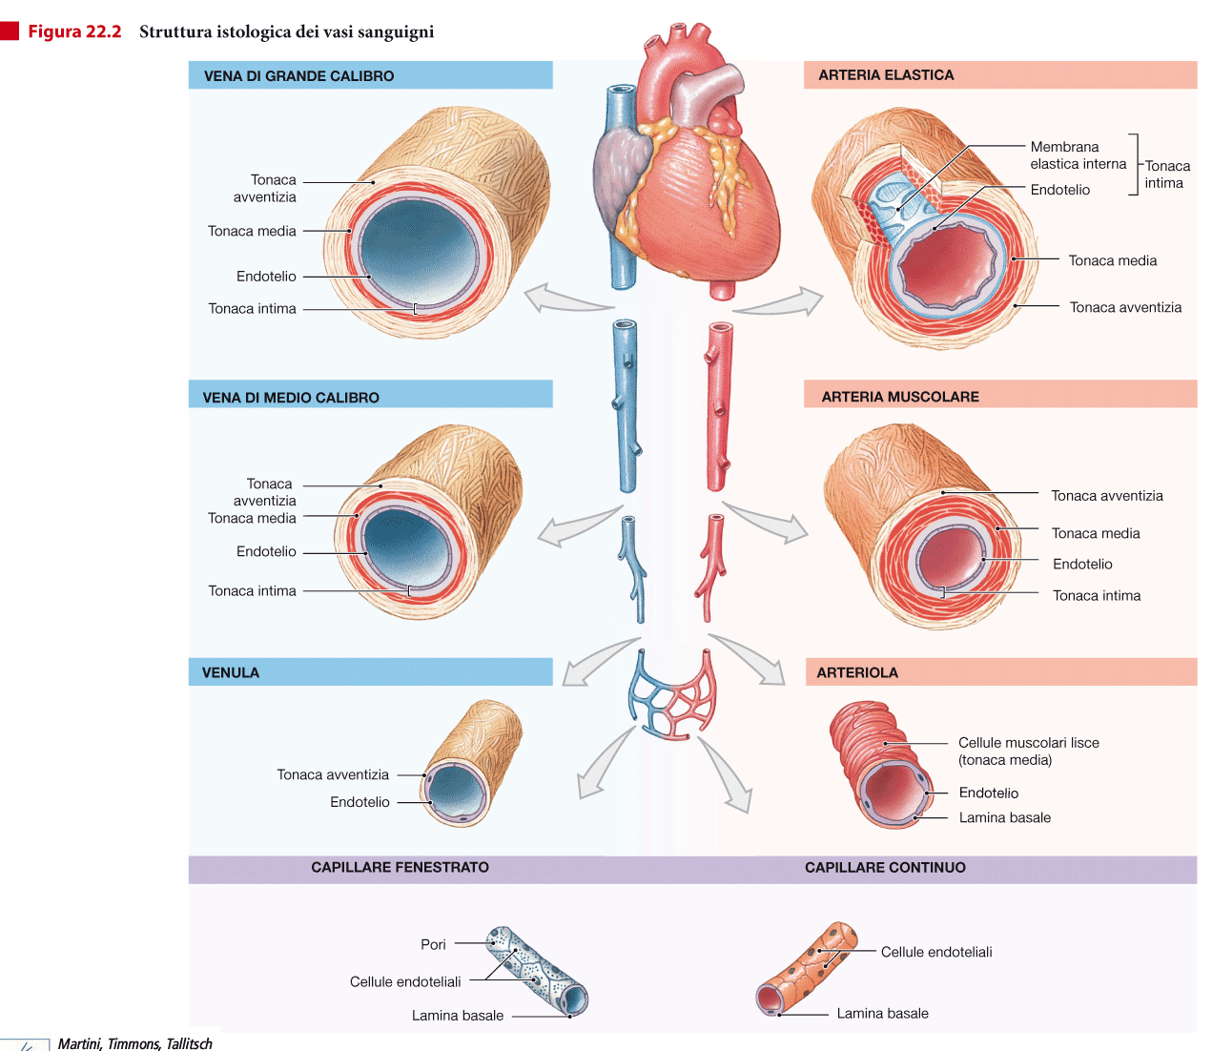

Slide 12
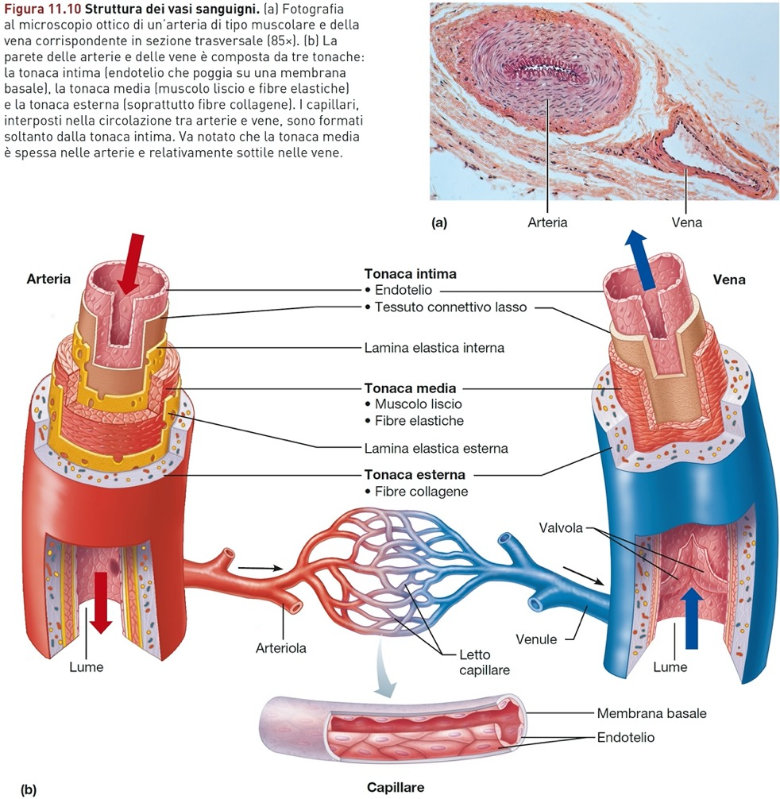

Slide 13
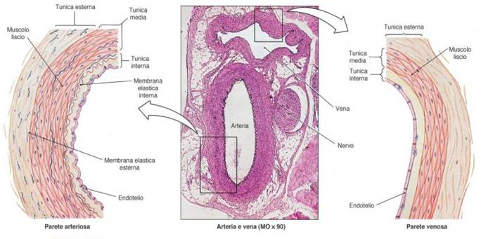
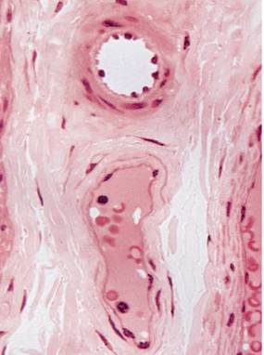
ARTERIA vs. VENA
ARTERIA
VENA

Slide 14
ARTERIE
I vasi arteriosi (EFFERENTI dal CUORE) possono essere suddivisi in base alle caratteristiche dimensionali e della loro Tonaca Media:
ARTERIE DI GROSSO CALIBRO o ELASTICHE
(Aorta e Tronco Arterioso Polmonare)
ARTERIE DI MEDIO CALIBRO o MUSCOLARI
(la maggior parte delle arterie)
ARTERIE DI PICCOLO CALIBRO e/o ARTERIOLE (immettono nei microcircoli)

Slide 15
VENE
A partire dai Microcircoli, si possono comunque descrivere:
VENE DI PICCOLO CALIBRO o VENULE: raccolgono il sangue refluo dai Microcircoli.
VENE DI TIPO RECETTIVO
VENE DI TIPO PROPULSIVO.
Queste due ultime tipologie tengono conto sia del Calo pressorio nel ritorno venoso, sia della normale stazione eretta del corpo umano.

Slide 16
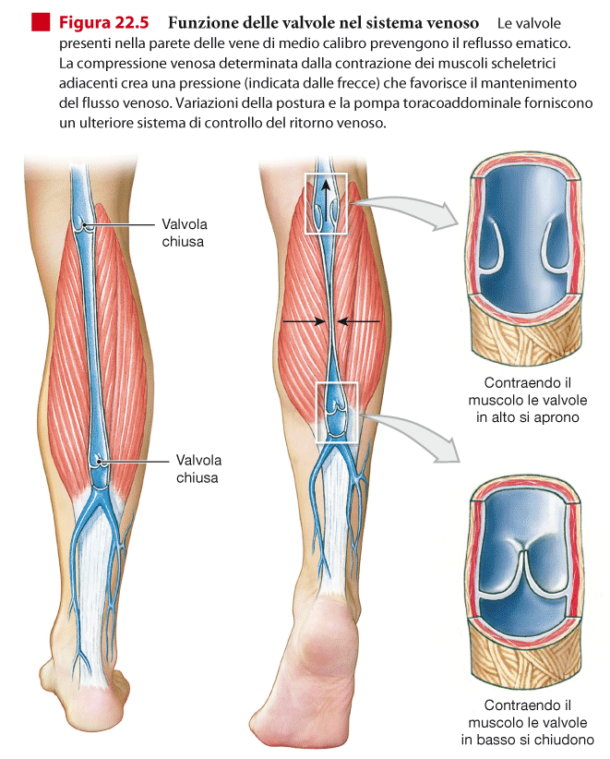

Slide 17
MICROCIRCOLI SANGUIFERI

Slide 18
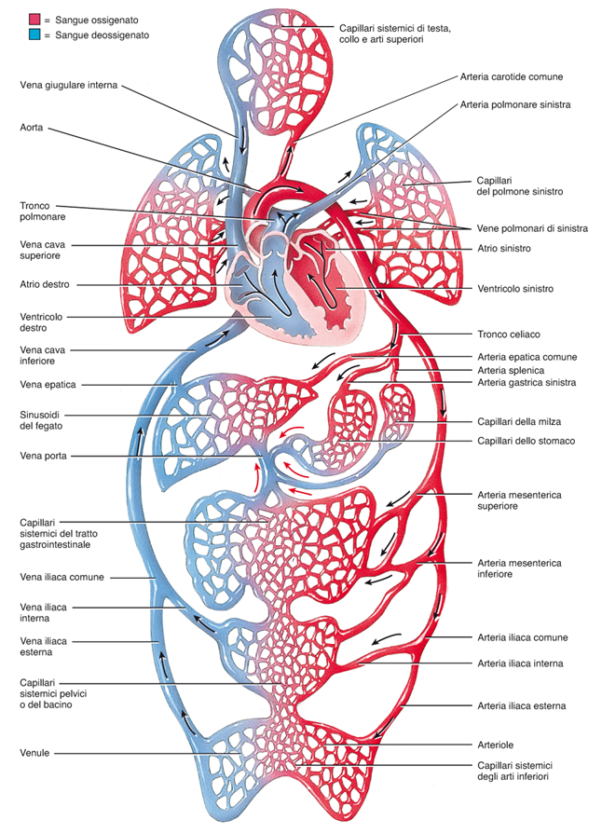
        G.J. Tortora, M.T. Nielsen Principi di Anatomia umana Copyright 2012 C.E.A. Casa Editrice Ambrosiana

Slide 19
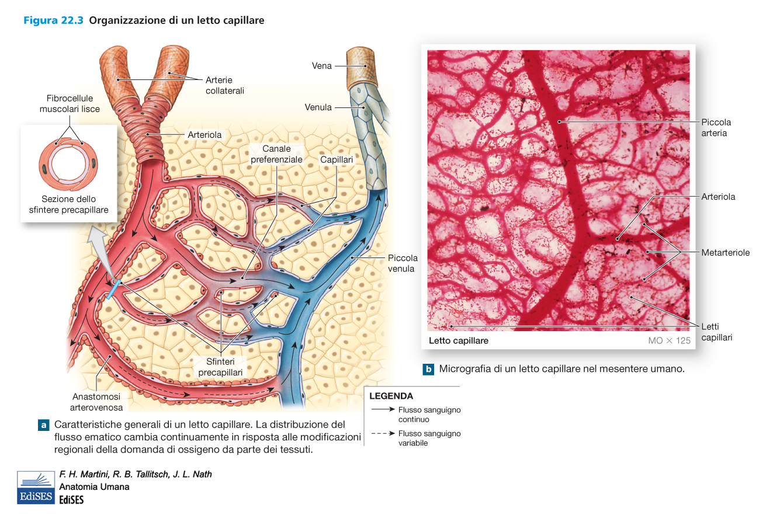

Slide 20
MICROCIRCOLI. SANGUIFERI
Sono Distretti vascolari di INTERPOSIZIONE, di norma (con alcune eccezioni), tra un Circolo Arterioso ed un Circolo Venoso, sia della Circolazione Sistemica, sia della Circolazione Polmonare.
I vasi dei Microcircoli sono:
CAPILLARI (calibro 7 microns) suddivisi:
CAPILLARI CONTINUI
CAPILLARI FENESTRATI
- SINUSOIDI (calibro 20 microns), localizzati in organi dove avvengono scambi di strutture di rilevanti dimensioni (non solo molecole, ma anche cellule, come nel midollo osseo)

Slide 21
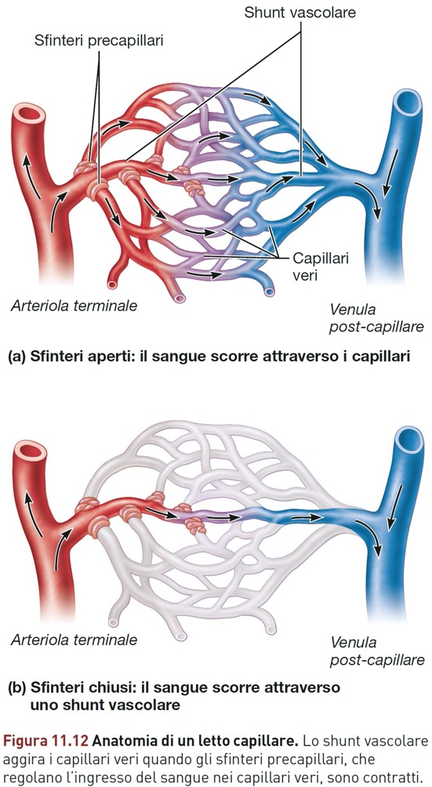

Slide 22
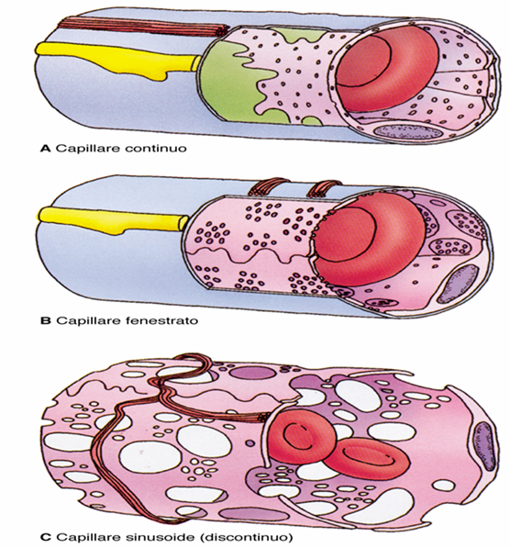
CAPILLARI e SINUSOIDI

Slide 23
CAPILLARI SANGUIFERI
Il loro LUME è limitato da Cellule Endoteliali.
Esternamente all’Endotelio sono presenti i PERICITI (Cellule con proprietà Contrattili e Fagocitarie).
Molecole LIPOFILE passano per semplice diffusione.
Nei Capillari CONTINUI il passaggio di molecole è limitato all’ acqua ed a specie chimiche IDROFILE di piccole dimensioni (ioni e piccole molecole organiche, quale è il Glucosio), eventualmente mediante l’ impiego di specifici «carriers».
Nei capillari FENESTRATI sono presenti sull’Endotelio aperture che, associate alla Membrana Basale dello stesso, consentono il passaggio di molecole di peso molecolare cospicuo (circa 70 kDa nei capillari del Glomerulo Renale, impegnato nella Ultrafiltrazione del Plasma, per la produzione della PREURINA)

Slide 24
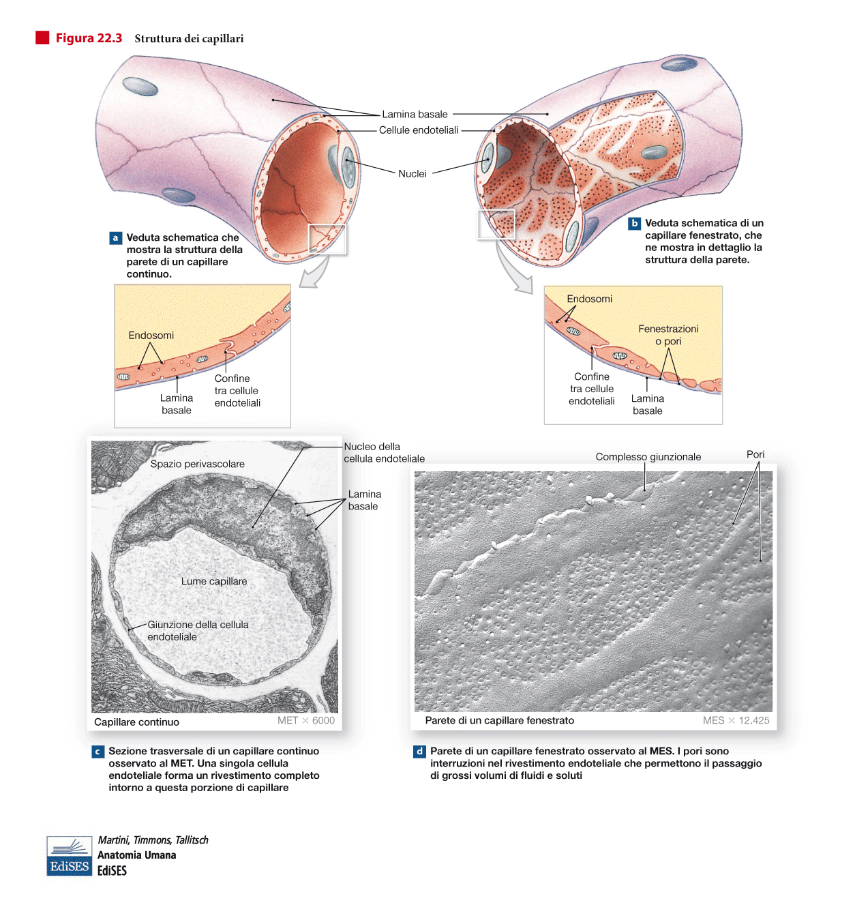

Slide 25
INTERAZIONI MORFO-FUNZIONALI tra CIRCOLO SANGUIFERO e LINFATICO a LIVELLO dei MICROCIRCOLI e RIASSORBIMENTO del LIQUIDO INTERSTIZIALE

Slide 26
SPAZIO
INTERSTIZIALE:
MICROCIRCOLO e
CAPILLARE LINFATICO

Slide 27
FORMAZIONE e RIASSORBIMENTO del LIQUIDO INTERSTIZIALE
In condizioni NORMALI, viene a formarsi, dal Plasma Sanguigno, il LIQUIDO INTERSTIZIALE, che diffonde nei Tessuti (in particolare nei Connettivi), attraverso meccanismi di Gradiente Pressorio.
Per un normale equilibrio, questo liquido deve essere poi riassorbito nel sangue, per veicolare nello stesso CATABOLITI di rifiuto, che debbano essere eliminati, prevalentemente tramite l’ urina o il sudore. In caso di deficiente riassorbimento per varie cause, si vengono a formare gli EDEMI (ossia rigonfiamenti da accumulo di liquido).
Nel RIASSORBIMENTO sono coinvolti:
Estremo VENULARE del Microcircolo Sanguifero;
CAPILLARI LINFATICI

Slide 28
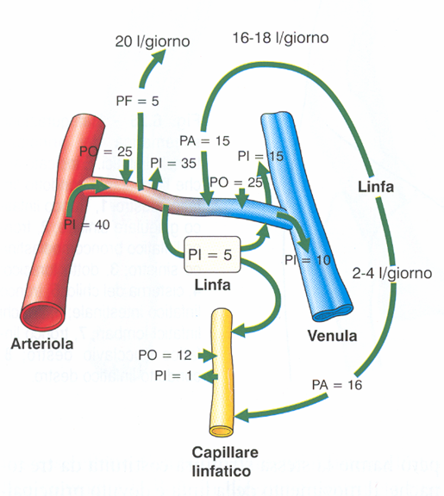

Slide 29

C U O R E

Slide 30
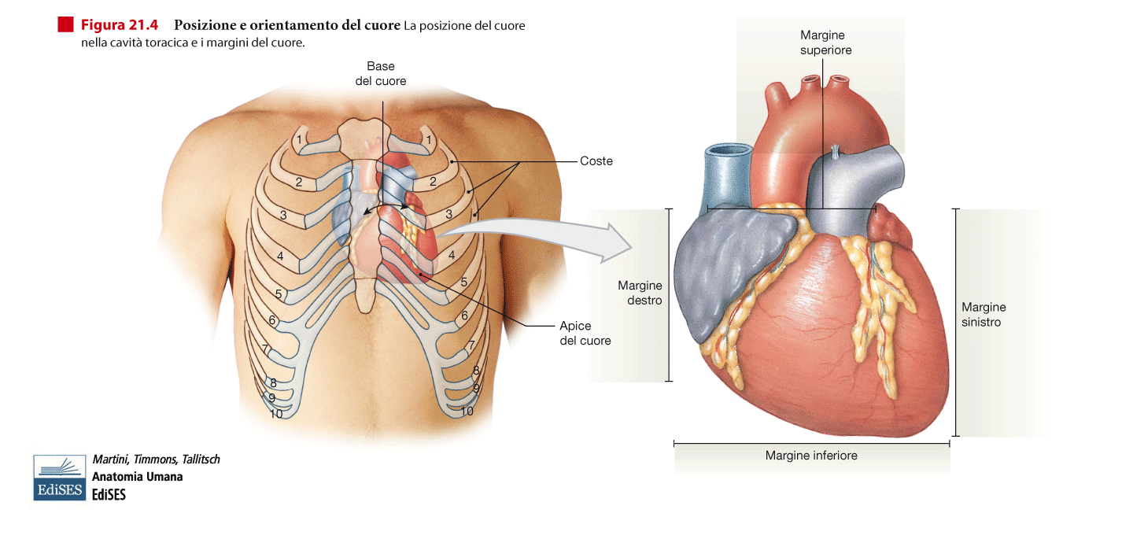

Slide 31
CUORE
È un Organo CAVO, impari e mediano, prevalentemente MUSCOLARE (Tessuto Muscolare Striato Cardiaco o MIOCARDIO), localizzato nella regione MEDIANA della Cavità Toracica (MEDIASTINO), compreso tra le due Cavità Pleuriche.
Ha una forma assimilabile ad un CONO, con una BASE localizzata in Alto, Indietro e a Destra, ed il suo APICE (decisamente smusso, arrotondato) localizzato in Basso, in Avanti ed a Sinistra.
Ha un peso variabile sui 300 g nel Maschio e i 250 g nella Femmina.

Slide 32
CUORE: RIFERIMENTI TOPOGRAFICI
La BASE del Cuore, postero-superiormente si localizza a livello della Terza Costa
L’ APICE si situa piu’ anteriormente, a livello del Quarto Spazio Intercostale, dove puo’ essere anche sottoposto a palpazione durante visita medica.
A livello della gabbia toracica si possono pure identificare degli specifici Punti di Auscultazione per verificare, in Semeiotica Clinica, il funzionamento delle diverse VALVOLE CARDIACHE.

Slide 33
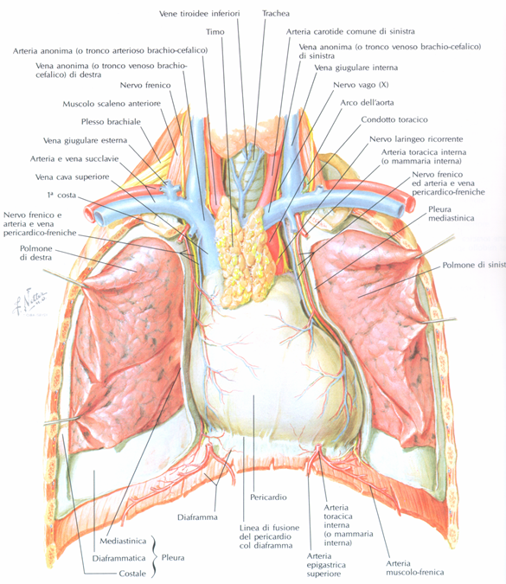
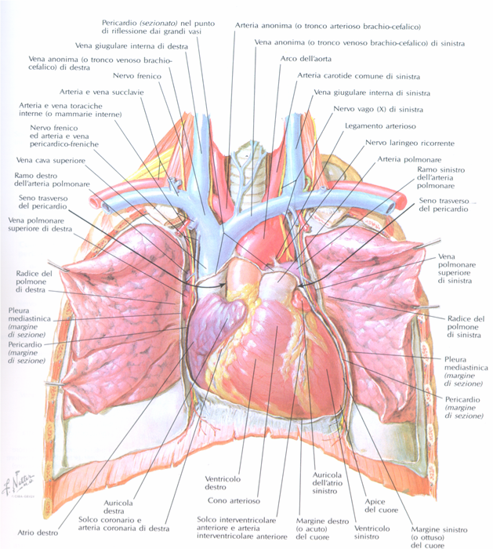

Slide 34
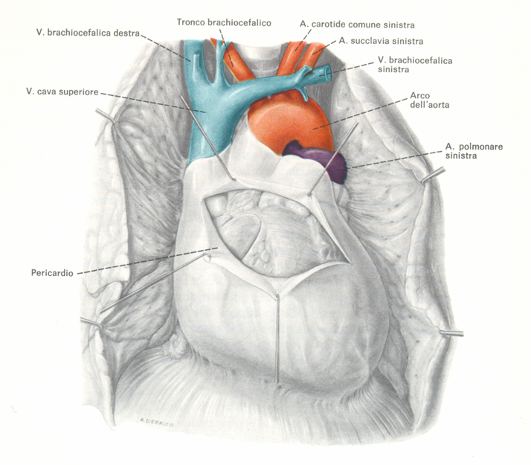
PERICARDIO

Slide 35
PERICARDIO
Macroscopicamente, asportata la parete toracica anteriore, il Cuore non appare immediatamente nella sua intima struttura, ma si presenta rivestito da una formazione biancastra che costituisce il PERICARDIO FIBROSO.
Esso è rivestito, internamente, da MESOTELIO, che ne costituisce il PERICARDIO SIEROSO, che dalla struttura fibrosa si «riflette» (ossia, trapassa) direttamente sulla componente muscolare o MIOCARDIO
Il Pericardio riveste, inoltre, le porzioni più prossime al cuore dei Grossi Vasi Sanguiferi (PEDUNCOLO VASCOLARE)

Slide 36
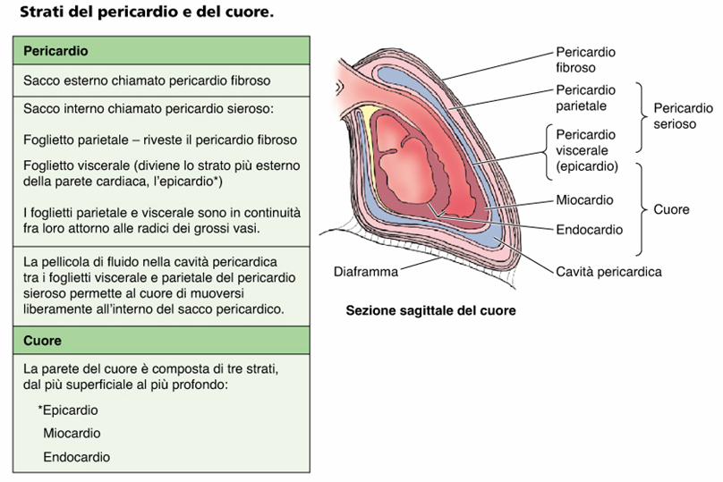

Slide 37
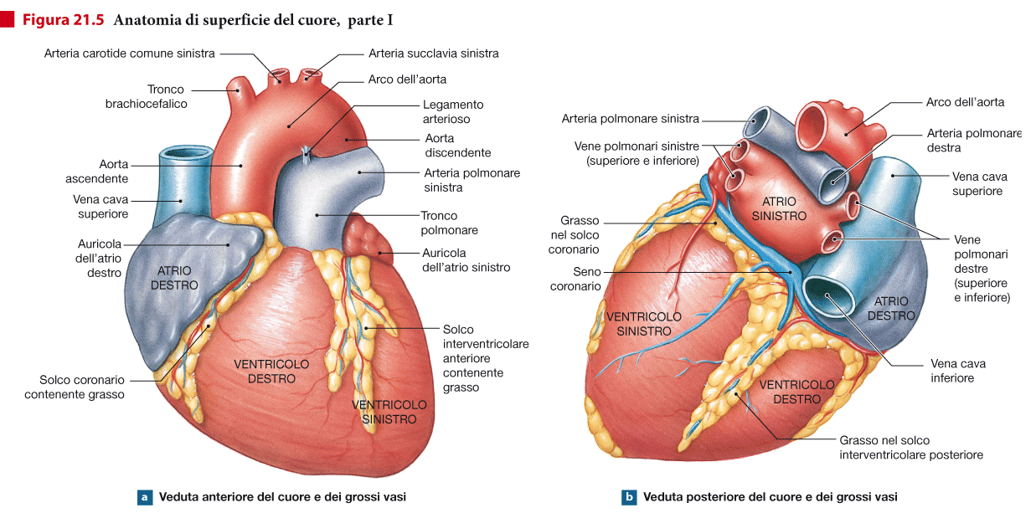
CUORE: CONFORMAZIONE ESTERNA

Slide 38
CONFORMAZIONE ESTERNA DEL CUORE
Si possono descrivere:
BASE, diretta postero-superiormente e verso destra;
APICE, infero-anteriormente e verso sinistra;
FACCIA STERNO-COSTALE, supero-anteriormente;
FACCIA DIAFRAMMATICA, postero-inferiormente.

Slide 39
RAPPORTI PRINCIPALI del CUORE
Anteriormente: con la Parete Toracica Anteriore e con la formazione linfoide del TIMO
Lateralmente: con le CAVITA’ PLEURICHE contenenti i POLMONI.
Posteriormente: con la Biforcazione della Trachea nei 2 BRONCHI EXTRAPOLMONARI, l’ ESOFAGO e l’AORTA DISCENDENTE TORACICA
Superiormente: con i Grossi Vasi del Peduncolo Vascolare.
Inferiormente: Muscolo DIAFRAMMA

Slide 40
CONFORMAZIONE INTERNA del CUORE
Puo’ essere apprezzata mediante un piano di sezione OBLIQUO secondo un piano che segua l’ asse maggiore dell’ organo
Tale sezione permette di osservare:
2 CAVITA’ SUPERIORI: ATRII con AURICOLE
2 CAVITA’ INFERIORI: VENTRICOLI
2 ORIFIZI (OSTII) ATRIO-VENTRICOLARI o VENOSI, con relative VALVOLE VENOSE (CUSPIDALI)
2 ORIFIZI ARTERIOSI (POLMONARE e AORTICO), con relative VALVOLE ARTERIOSE.
Le CAVITA’ DESTRE e SINISTRE NON COMUNICANO FRA LORO nella vita postnatale.

Slide 41
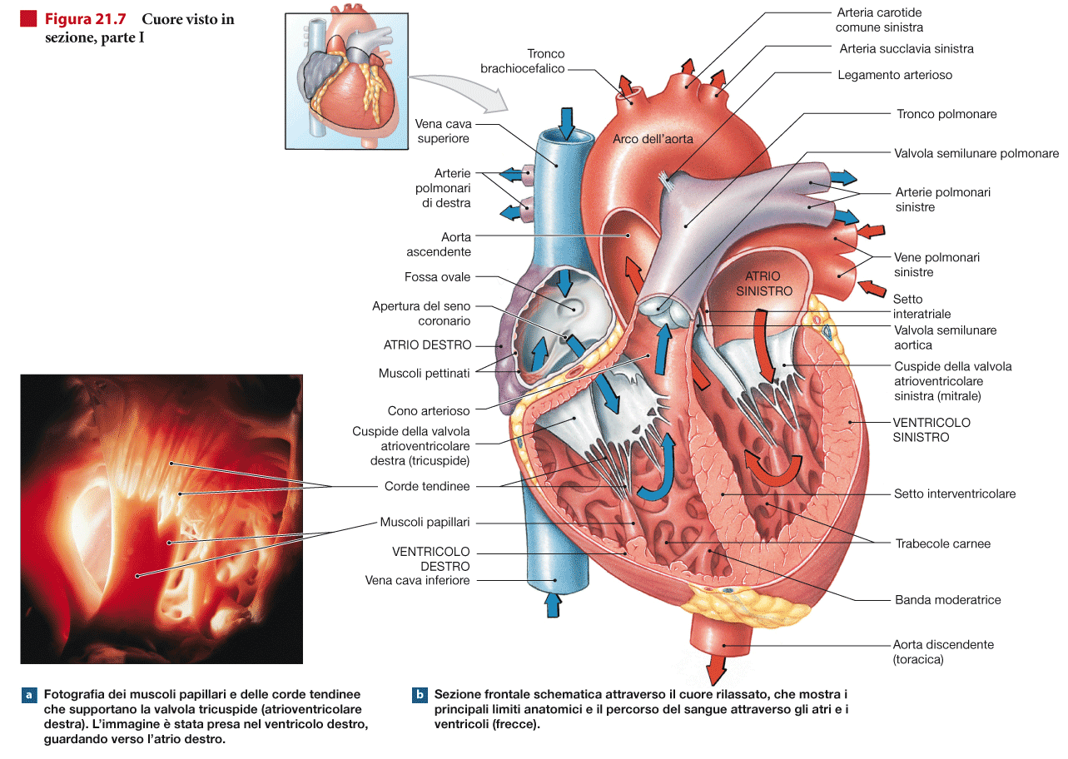

Slide 42
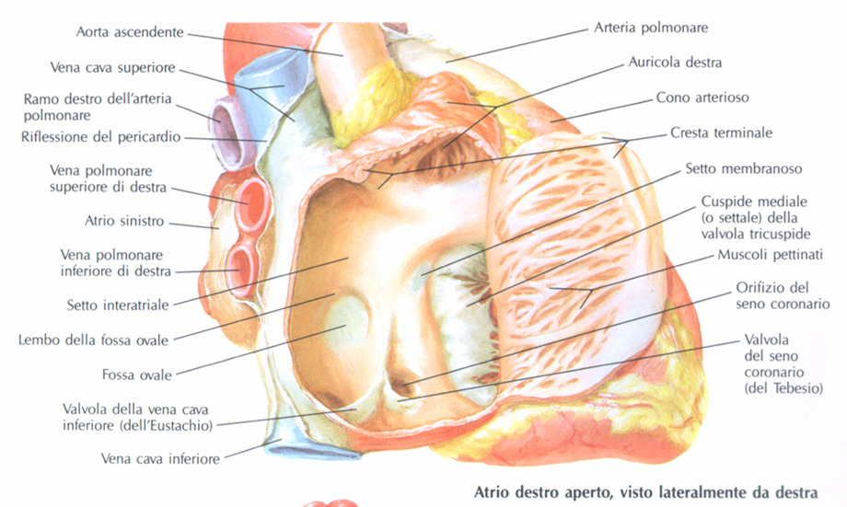
ATRIO DESTRO
CONFORMAZIONE INTERNA

Slide 43
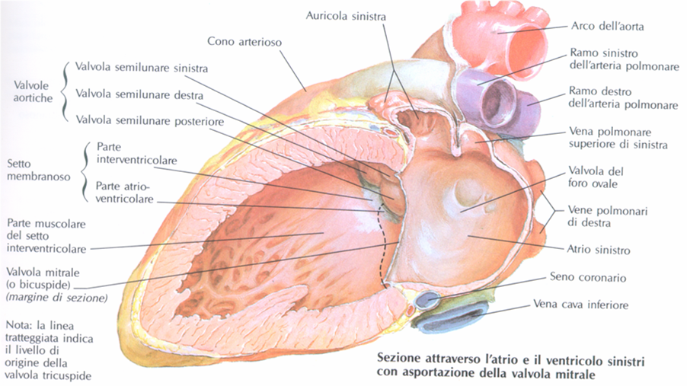
CUORE SINISTRO
CONFORMAZIONE INTERNA

Slide 44
CONFORMAZIONE INTERNA dei VENTRICOLI
I VENTRICOLI hanno una morfologia CONICA con APICE INFERIORE e BASE SUPERIORE. A livello della Base si riscontrano sia l’ ORIFIZIO ATRIO-VENTRICOLARE (o VENOSO), sia l’ ORIFIZIO ARTERIOSO, controllati da Formazioni Valvolari.
Il Setto INTERVENTRICOLARE separa il Ventricolo Destro dal Ventricolo Sinistro.
La PARETE VENTRICOLARE presenta notevoli RILIEVI (TRABECOLE CARNEE) di vario ordine strutturale.Tra questi, i MUSCOLI PAPILLARI, collegati alle CORDE TENDINEE delle Cuspidi delle Valvole Atrio-Ventricolari, trattengono le cuspidi stesse, impedendone il «ribaltamento» nell’ aumento pressorio dovuto alla Sistole Ventricolare.

Slide 45
VALVOLE ATRIO-VENTRICOLARI (o VENOSE)
Fanno comunicare ciascun Atrio con il rispettivo Ventricolo.
Sono controllate dalle VALVOLE CUSPIDALI.
A DESTRA presenta 3 CUSPIDI (Valvola TRICUSPIDE).
A SINISTRA ci sono 2 CUSPIDI (Valvola BICUSPIDE o MITRALE).
Gli Apici delle Cuspidi Atrio-Ventricolari sono connesse ai Muscoli Papillari del rispettivo Ventricolo tramite le CORDE TENDINEE.
Le VALVOLE CUSPIDALI si aprono nella SISTOLE ATRIALE e si chiudono nella SISTOLE VENTRICOLARE e chiuse sono mantenute dall’ azione di «trattenimento» dei Muscoli Papillari tramite le Corde Tendinee.

Slide 46
VALVOLE ARTERIOSE
Hanno forma SEMILUNARE (o A NIDO DI RONDINE).
Controllano, rispettivamente, l’ ORIFZIO ARTERIOSO POLMONARE (VENTRICOLO DESTRO) e l’ ORIFIZIO AORTICO (VENTRICOLO SINISTRO).
Sono 3 per ciascun orifizio e si denominano sulla base della loro collocazione topografica.
Esse si aprono nella SISTOLE VENTRICOLARE, lasciano passare il sangue nel Tronco Arterioso Polmonare e, successivamente, per aumento di pressione nelle arterie, si chiudono, impedendo il reflusso del sangue nel rispettivo ventricolo.

Slide 47
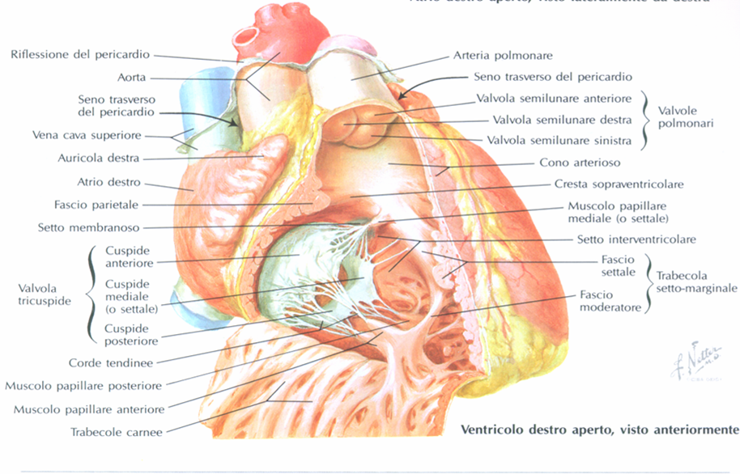
VENTRICOLO DESTRO
CONFORMAZIONE INTERNA

Slide 48
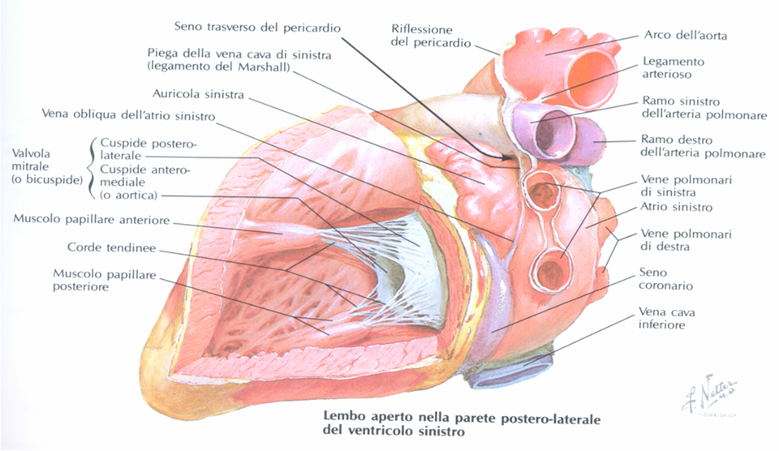
VENTRICOLO SINISTRO
CONFORMAZIONE INTERNA

Slide 49
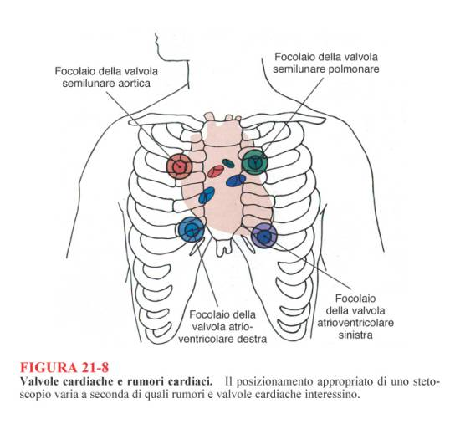
VALVOLE CARDIACHE e
PUNTI DI AUSCULTAZIONE
l’auscultazione
consente di apprezzare
eventuali anomalie morfo-funzionali («soffi»)

Slide 50
STRUTTURA ANATOMO-MICROSCOPICA del CUORE
La Tonaca Intima del Cuore riveste le 4 Cavità e viene definita ENDOCARDIO (cellule appiattite).
Profondamente allo Strato Sottoendocardico si localizza la Tonaca Media (molto spessa) del MIOCARDIO.
La Tonaca piu’ esterna è la SIEROSA PERICARDICA con la porzione che aderisce al miocardio, denominata EPICARDIO. L’ Epicardio si «riflette» sul PERICARDIO FIBROSO e fra queste 2 porzioni sierose si delimita uno spazio, con una minima quantità di liquido (Cavità Pericardica), che garantisce l’ottimale attività contrattile del cuore.

Slide 51
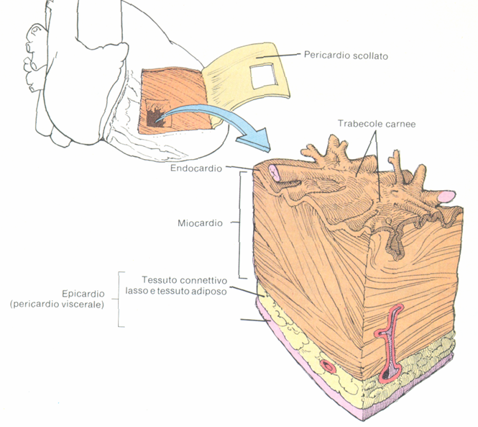
CUORE: SCHEMA STRUTTURALE

Slide 52
MIOCARDIO
Il MIOCARDIO è un Tessuto Muscolare Striato caratterizzato dal possedere CELLULE MONONUCLEATE (FIBROCELLULE), che prende inserzione sul cosiddetto SCHELETRO FIBROSO del Cuore.
Morfo-Funzionalmente si suddivide in :
MIOCARDIO COMUNE o DI LAVORO : la componente prevalente, che provvede alla effettiva attività contrattile del Cuore.
MIOCARDIO SPECIFICO o TESSUTO DI CONDUZIONE: «sostituisce» nel Cuore l’attività diretta del Sistema Nervoso per indurre la contrazione del Miocardio Comune. Tuttavia, esiste un controllo del Sistema Nervoso sul Tessuto di Conduzione

Slide 53
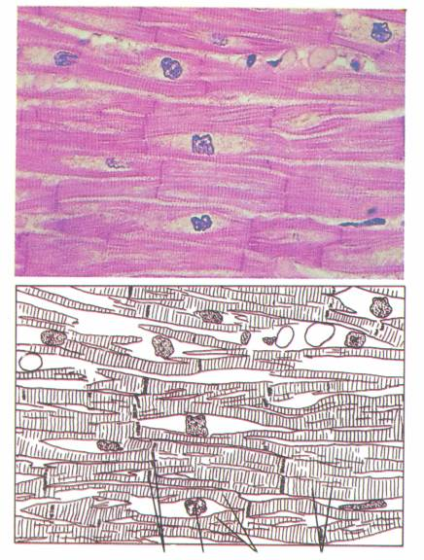
MIOCARDIO
COMUNE
FIBROCELLULA
NUCLEO
DISCO INTERCALARE
(stria scalariforme)

Slide 54
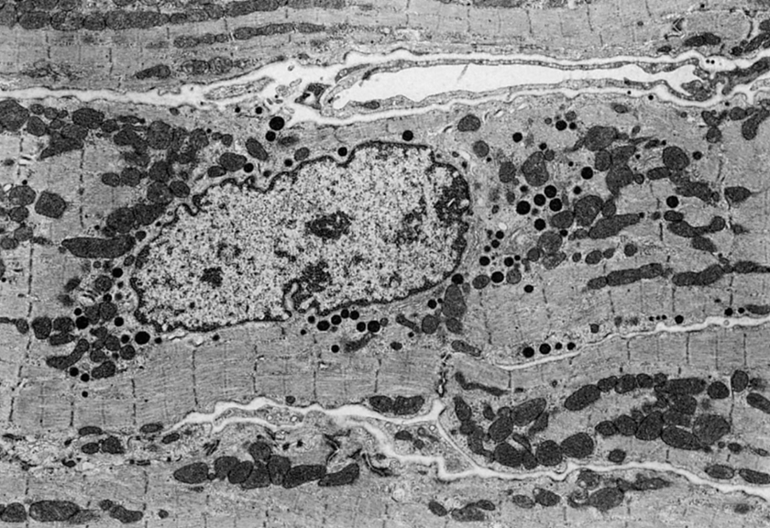
MIOCARDIO COMUNE: ULTRASTRUTTURA

Slide 55
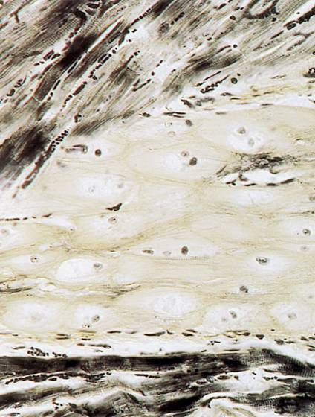
MIOCARDIO SPECIFICO

Slide 56
MIOCARDIO SPECIFICO
SISTEMA DI CONDUZIONE
Le cellule del MIOCARDIO SPECIFICO sono SPROVVISTE della Striatura e sono distinguibili al microscopio come cellule decisamente più chiare.
Il Miocardio Specifico si organizza in raggruppamenti cellulari costituenti il cosiddetto
SISTEMA di CONDUZIONE del CUORE:
SISTEMA NODALE:
NODO SENO-ATRIALE e NODO ATRIO-VENTRICOLARE
SISTEMA ATRIO-VENTRICOLARE con FASCIO di HIS e BRANCHE VENTRICOLARI DESTRA e SINISTRA

Slide 57
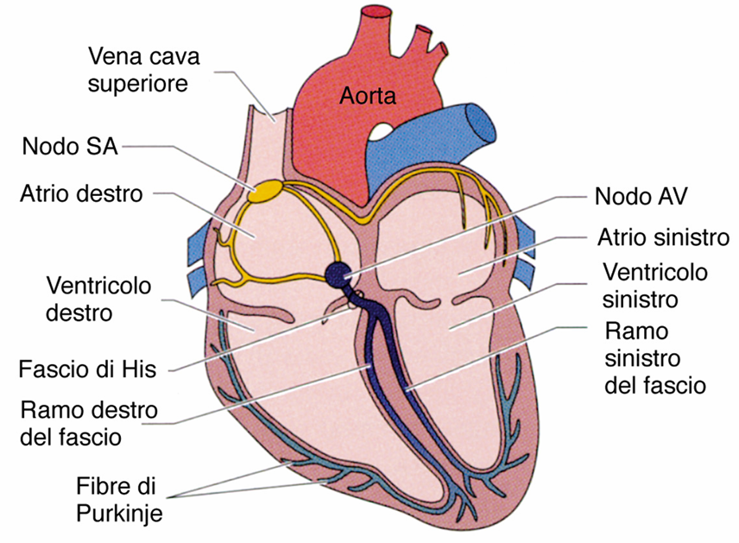
SISTEMA DI CONDUZIONE DEL CUORE

Slide 58
INNERVAZIONE AUTONOMA del CUORE
Il Sistema Nervoso Autonomo influenza il SISTEMA DI CONDUZIONE DEL CUORE modulandone l’attività.
Il CENTRO CARDIOACCELERATORE del BULBO influenza il SISTEMA NERVOSO ORTOSIMPATICO (mielomeri T1-T4), incrementando la Frequenza Cardiaca;
Il centro CARDIOINIBITORE, stimolando il Nucleo Motore Dorsale del NERVO VAGO (X paio), attiva il Sistema Nervoso PARASIMPATICO che provvede a rallentare l’attività cardiaca.

Slide 59
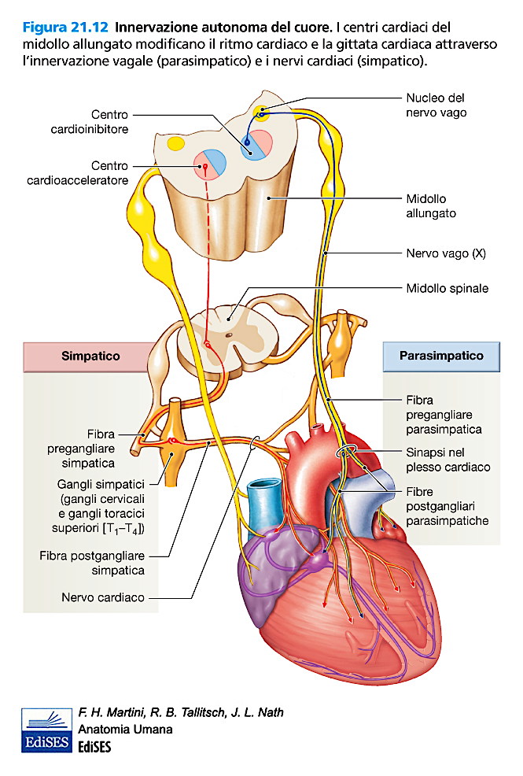

Slide 60
CIRCOLAZIONE CORONARICA
- Vascolarizzazione Sanguifera del Cuore

Slide 61
CIRCOLAZIONE CORONARIA
Costituisce la Circolazione Sanguifera che provvede alla irrorazione del Miocardio
Consta delle 2 ARTERIE CORONARIE (Destra e Sinistra), che originano dalla Aorta Ascendente e si dispongono nei 2 Solchi Atrioventricolari Posteriore ed Anteriore, per emettere ulteriori rami nei Solchi Interventricolari Posteriore ed Anteriore.
I Microcircoli drenano in una Rete Venosa che confluisce nel SENO VENOSO CORONARIO e, i minima parte, nella Vena Cardiaca Magna, che affluisco all’ Atrio Destro

Slide 62
